Slide 1


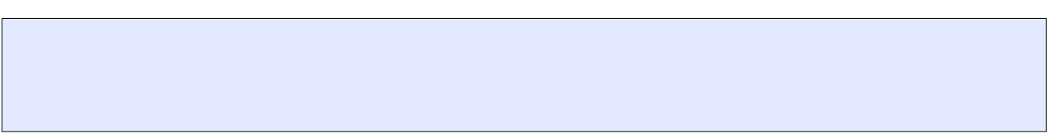
교육 센터 관리 프로그램
Oracle 데이터베이스 프로젝트 · 4조
김상준 · 최유빈 · 김요한 · 이동희 · 권익성
2026.08

Slide 2



목차
1
프로젝트 개요
4
트러블슈팅
2
요구분석 개요
5
업무 SQL
3
데이터 구조
6
점검 사항

Slide 3



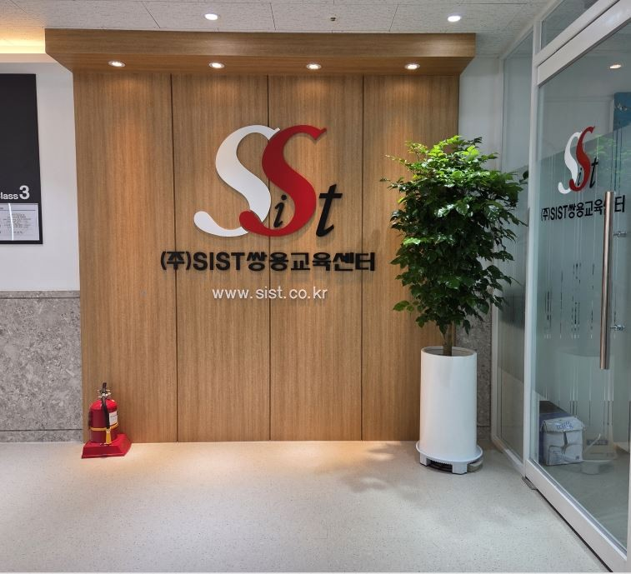

프로젝트 개요
대상 기관 및 운영 인원
쌍용 교육 센터 · 관리자 3~5명 · 교사 10명(강의 6명·대기 4명)
강의실 및 과정 운영
강의실 6개(1~3실 30명, 4~6실 26명) · 과정 6개월 · 과목 30~50개
교육 운영 프로세스
과정 생성 → 시행 확정 → 모집 → 선발 → 개강 → 운영 → 종강 → 사후처리

Slide 4
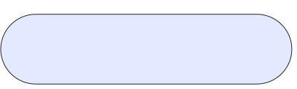
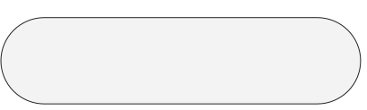
개발 환경
2026.08.21 ~ 2026.08.27
프로젝트 기간
Windows 11, Oracle Cloud
OS 및 DB
Oracle SQL Developer, DataGrip
개발 툴
Oracle SQL, PL/SQL
언어
Oracle 기반 데이터베이스 프로젝트를 위한 개발 환경을 구성했습니다.

Slide 5


업무 분담
김상준 조장
최유빈
김요한
이동희
권익성
역할
총괄/DB, 환경 구축
DDL
학생 · 개설과목 · 출결 · 배점 ·
교사-과목매핑
DML
강의실 6 · 과정코드 36 · 과목 101 · 관리자 5 · 분야 10
매핑 79 · 개설과목 52 · 공지 30 · 이력 36
출결 113,176
쿼리
C-07~C-08 (교사)
기타
FK·ALTER 표준·동시성 문제 점검 · 트랜잭션 문제 점검· 데이터 무결성 및 인덱스 점검
전체 문서 통합 및 동시성 이슈 분석 공유
역할
초기 세팅, 요구사항 정의서 공유
DDL
과정코드 · 강의실 · 과목 · 성적 · 개설과정
DML
교재 42 · 소모임 10 · 모임원 50
쿼리
B-01~B-04 (관리자)
기타
PK·제약조건 수정
· PPT제작·발표
역할
관리자 파트 순서도·요구사항 관리
DDL
관리자 · 교사 · 교재 · 수강등록
DML
교육생 168 · 수강등록 · 배점 44
질문 40 · 답변 28
쿼리
B-05~B-08 (관리자)
기타
출결 · 배점 · 성적 기능 구상·동시성 문제 점검 · 트랜잭션 문제 점검· 데이터 무결성 및 인덱스 점검
역할
교사 순서도
DDL
질문 · 답변 · 공지사항 · 강의이력조회
DML
교사 10 · 개설과정 36 · 성적
쿼리
C-01 · C-02 · C-06 작성
기타
PK·제약조건 수정
· PPT제작·발표
역할
교육생 요구분석서·순서도 작성
DDL
소모임 · 모임원 · 상담일지 · 교사평가
분야 · 취업
DML
상담일지 20 · 교사평가 20 · 취업 30
쿼리
D-04~D-06 (교육생)
기타
테이블 정의서(DDL) 수정 및 공유·동시성 문제 점검 · 트랜잭션 문제 점검· 데이터 무결성 및 인덱스 점검

Slide 6



요구분석 개요
사용자 역할별 권한 및 주요 기능
관리자
교사
교육생
전체 권한 보유
로그인 후 사용
강의 운영 및 평가 담당
주요 업무 수행
개인 학습 정보 조회
부가 기능 이용
기초정보·교사계정관리·
개설 과목· 개설 과정·교육생 관리및 수강등록관리
교사계정· 강의 스케줄 조회·
배점 입출력· 성적 입출력
교육생 계정·성적·출결 조회·
상담일지
출결 관리 및 출결 조회
시험관리 및 성적조회·
출결관리 및 출결 조회

Slide 7






추가 기능
Q&A 게시판
과정별 공지사항
교육생과 교사가 질문과 답변을 주고받으며 학습 및 운영 관련 궁금증을 해결합니다.
과정별 주요 일정과 안내사항을 공유하여 교육생에게 필요한 정보를 효과적으로 전달합니다.
상담·소모임 기능
강의 이력·취업 관리
상담 일지를 관리하고 관심사가 같은 교육생의 소모임 활동을 지원합니다.
강의 이력을 조회하고 교사 평가 및 교육생 취업 현황을 체계적으로 관리합니다.

Slide 8
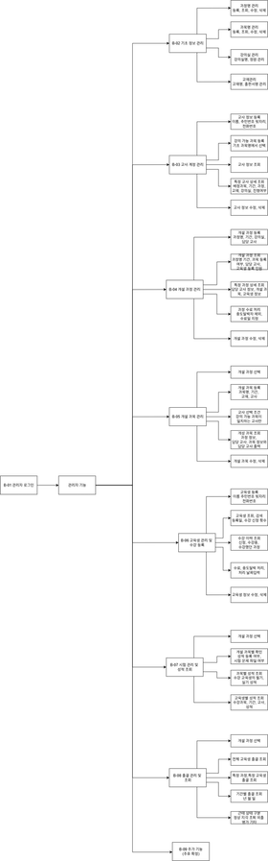
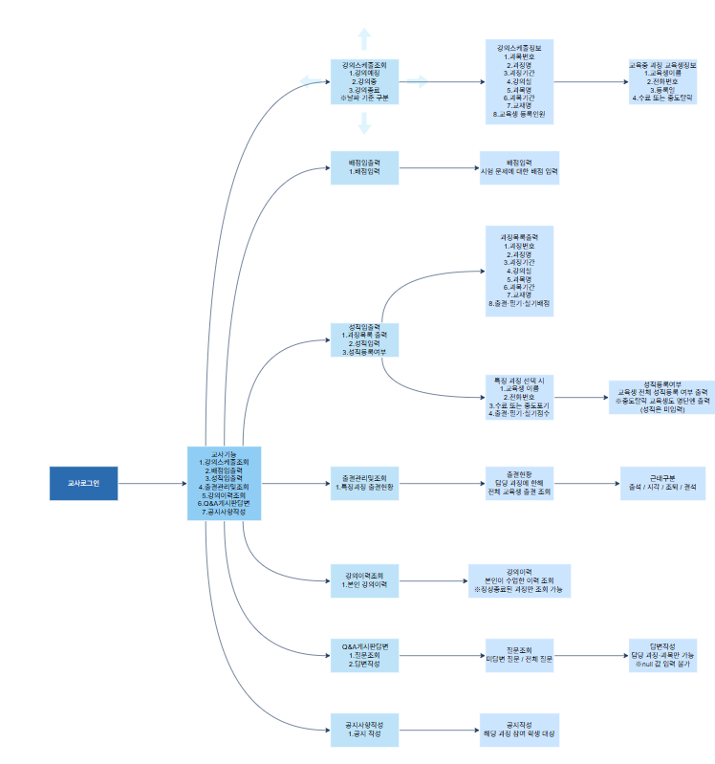
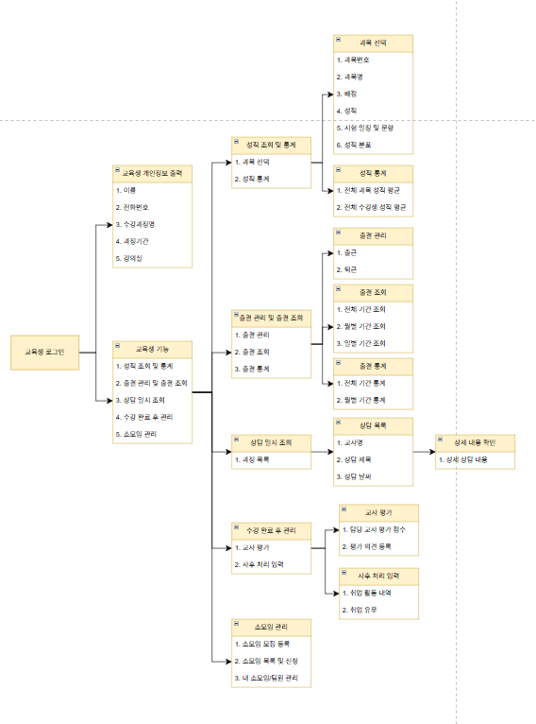
순서도
관리자
교사
교육생

Slide 9
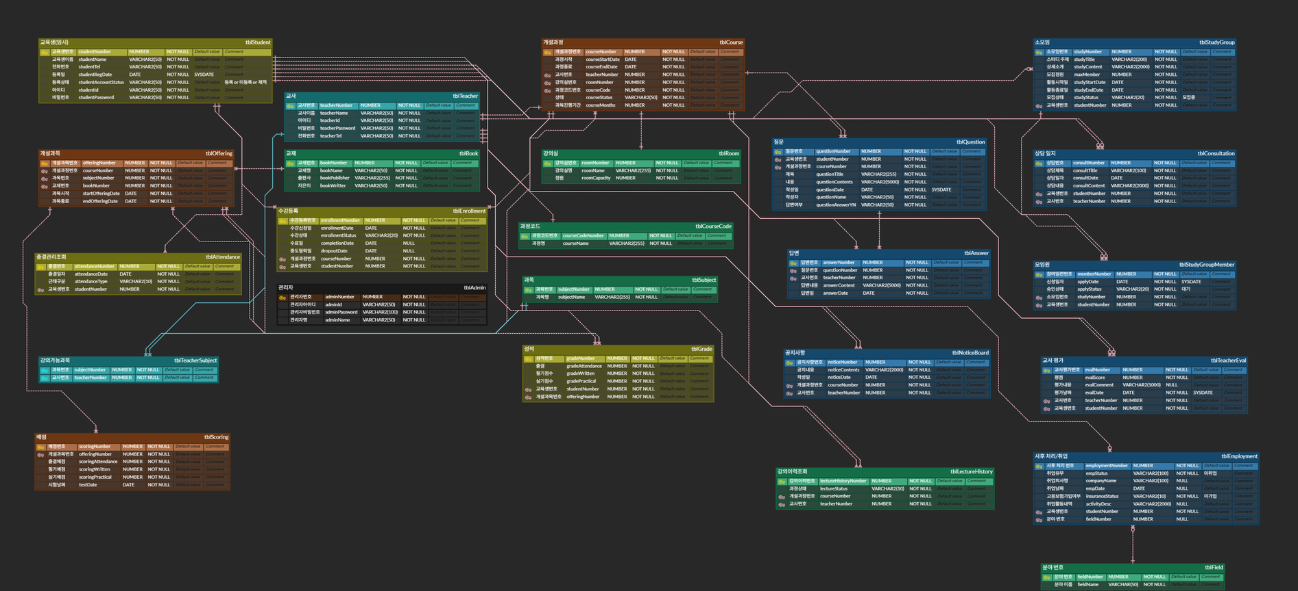
데이터 구조 전체 ERD

Slide 10
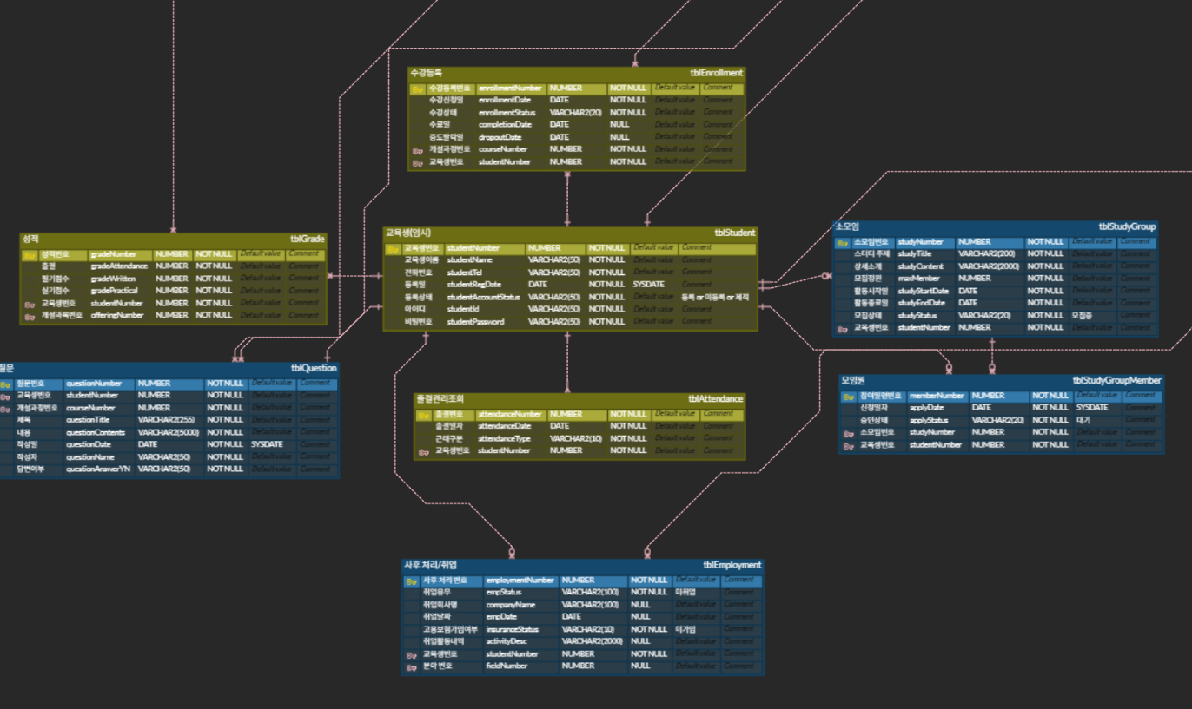
데이터 구조-교육생 기능 관련 테이블
포함 테이블
교육생·출결관리조회·수강등록·성적·소모임·모임원·
사후처리/취업·질문

Slide 11
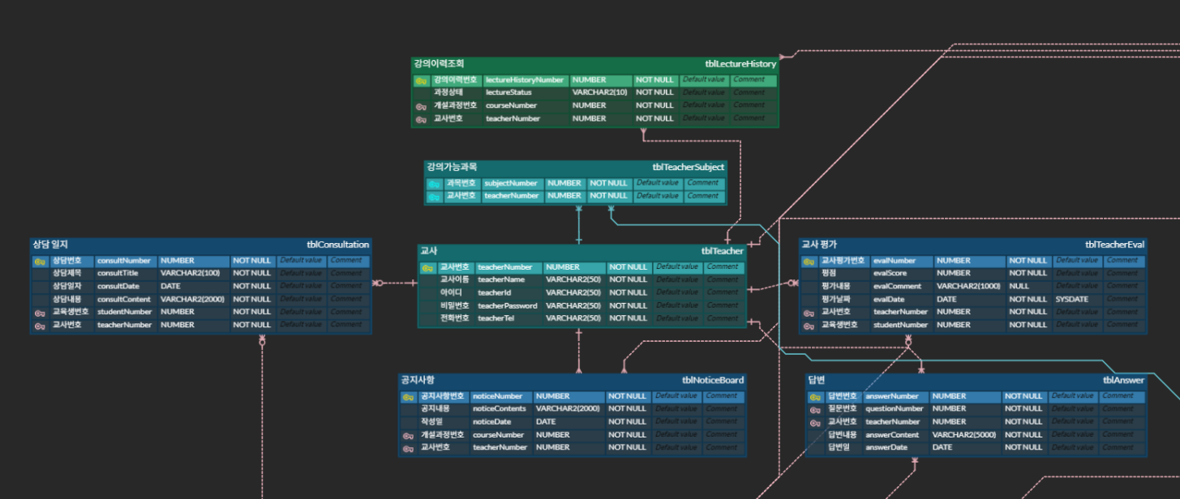
데이터 구조 교사기능 관련 테이블
포함 테이블
교사·강의가능과목·강의이력조회·공지사항·상담일자·
교사평가· 답변

Slide 12
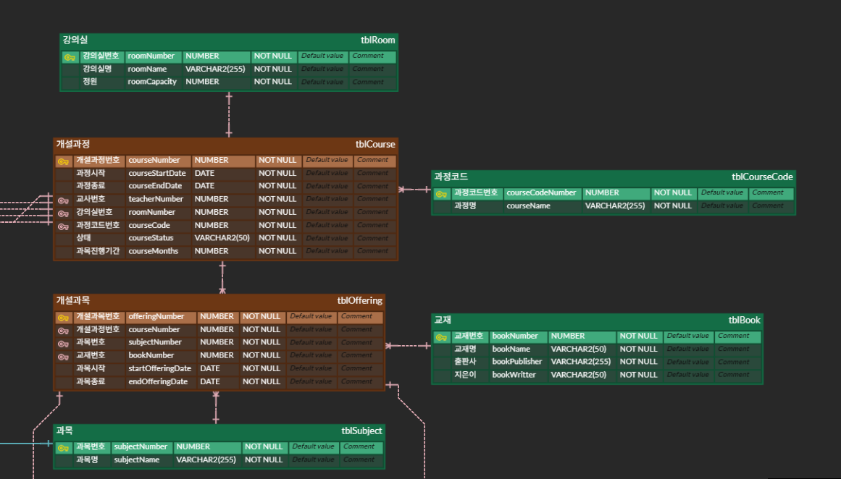
데이터 구조- 과목, 과정기능 관련 테이블
포함 테이블
강의실 · 개설과정 · 과정코드 · 교재 · 개설과목 · 과목

Slide 13
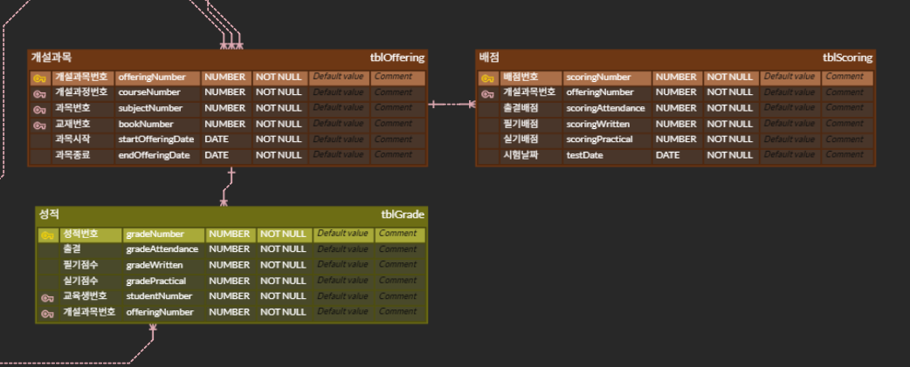
데이터 구조- 시험 기능 관련 테이블
포함 테이블
개설과정·배점·성적

Slide 14
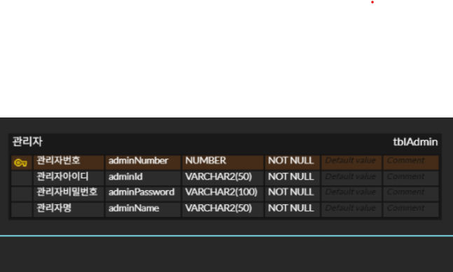
데이터 구조 - 독립 테이블
포함 테이블
관리자

Slide 15

트러블슈팅 : 교사 - 과목 매칭 불일치
SELECT c.courseNumber, c.teacherNumber
FROM tblCourse c
WHERE c.teacherNumber NOT IN (
SELECT ts.teacherNumber
FROM tblOffering o
JOIN tblTeacherSubject ts
ON o.subjectNumber = ts.subjectNumber
WHERE o.courseNumber = c.courseNumber
);
-- 교사와 과목 매칭 불일치 확인
-- 해결: 배정 가능한 교사로 재배정
UPDATE tblCourse c
SET teacherNumber = (
SELECT MIN(ts.teacherNumber)
FROM tblOffering o
JOIN tblTeacherSubject ts
ON o.subjectNumber = ts.subjectNumber
WHERE o.courseNumber = c.courseNumber
)
WHERE c.courseNumber IN
(1,2,3,4,5,6,11,17,23,29,30,35,36)
AND EXISTS (
SELECT 1 FROM tblOffering o
JOIN tblTeacherSubject ts
ON o.subjectNumber = ts.subjectNumber
WHERE o.courseNumber = c.courseNumber
);
문제
tblCourse.teacherNumber와 tblTeacherSubject
(강의가능과목) 매핑이 서로 일치하지 않음
원인
개설과정 36개에 교사를 배정할 때, 실제 과목 강의 가능
여부를 확인하지 않고 순환식으로 임의 배정
해결
tblOffering + tblTeacherSubject JOIN으로
배정 가능한 교사를 계산 후 UPDATE로 재배정

Slide 16
트러블슈팅 : CHECK 제약조건 값 불일치
INSERT INTO tblCourse(courseStatus)
VALUES ('진행중');
-- ORA-02290: 체크 제약조건
-- 위배되었습니다
-- 원인 확인
SELECT search_condition
FROM user_constraints
WHERE constraint_name
= 'CK_TBLCOURSE_ST';
-- IN ('모집중','모집마감','취소')
-- 해결
ALTER TABLE tblCourse
DROP CONSTRAINT CK_TBLCOURSE_ST;
ALTER TABLE tblCourse
ADD CONSTRAINT CK_TBLCOURSE_ST
CHECK (courseStatus IN
('모집중','모집마감','취소',
'진행중','수료'));
문제
courseStatus에 '진행중', '수료' 값 입력 시 ORA-02290 에러 반복 발생
원인
기존 CHECK 제약이 '모집중, 모집마감, 취소' 3개 값만
허용 — 팀 간 상태값 용어 사전 협의 부재
해결
기존 제약 DROP 후, 필요한 값 포함해 5개 값 허용하는
제약으로 재생성

Slide 17
트러블슈팅 : 공유계정 누락 데이터 미공유
-- 팀원 세션에서 실행
INSERT INTO tblOffering VALUES
(1, 1, 1, 1, ...);
-- (COMMIT 하지 않음)
-- 본인 세션에서 조회
SELECT COUNT(*)
FROM tblOffering;
-- 결과: 0
-- (COMMIT 전이라 안 보임)
-- 팀원이 COMMIT 실행
COMMIT;
-- 본인 세션에서 재조회
SELECT COUNT(*)
FROM tblOffering;
-- 결과: 52 (정상 반영)
문제
팀원이 tblOffering에 데이터를 넣었다고 했는데,
본인 화면에서 조회하면 데이터가 하나도 안 보임
원인
같은 계정을 공유하는 환경에서 팀원이 INSERT만 하고 COMMIT을 하지 않아, 본인 세션에서만 보이고 다른 사람 화면엔 미반영
해결
COMMIT 실행 요청 후 재조회로 확인, 이후 "INSERT 후 COMMIT 여부 팀 단톡방 공유" 규칙 수립

Slide 18
트러블슈팅 : 동일 이름 시퀀스 중복 생성
CREATE SEQUENCE tblGrade_seq;
-- ORA-00955:
-- 이미 사용 중인 이름입니다
-- 해결: 기존 시퀀스 확인
SELECT sequence_name
FROM user_sequences
WHERE sequence_name
= 'TBLGRADE_SEQ';
-- 이미 존재함 확인
-- 새로 만들지 않고
-- 기존 시퀀스 그대로 사용
INSERT INTO tblGrade(
gradeNumber, ...)
VALUES (
tblGrade_seq.NEXTVAL, ...);
문제
CREATE SEQUENCE tblGrade_seq 실행 시 이미 존재하는 객체라는 에러 발생
원인
같은 계정을 팀원들이 공유하는 구조에서 동일 이름 시퀀스 중복 생성 시도
해결
생성 전 기존 객체 목록을 조회하는 습관화, 이미 있으면 CREATE 생략하고 바로 사용

Slide 19
트러블슈팅 : 부모 테이블 선삭제 오류 에러
DROP TABLE tblCourse;
-- ORA-02449:
-- FK로 참조되고 있는
-- unique/primary key 입니다
-- 원인: tblOffering이
-- tblCourse를 참조 중
-- 해결: 자식부터 삭제
DROP TABLE tblGrade;
DROP TABLE tblScoring;
DROP TABLE tblOffering;
DROP TABLE tblCourse;
-- 정상 삭제
-- 또는 CASCADE 옵션 사용
DROP TABLE tblCourse
CASCADE CONSTRAINTS;
문제
부모 테이블을 자식 테이블보다 먼저 삭제하려다 에러 발생
원인
이 테이블을 참조하는 데이터가 있다는 제약 위반 생성의 역순으로 삭제해야 함을 놓침
해결
삭제 시 자식 테이블 → 부모 테이블 순서로 진행하도록
순서 재정립

Slide 20
트러블슈팅 : 수료 처리 기준 모호
-- 팀원 A 방식
SELECT * FROM tblCourse
WHERE courseStatus = '수료';
-- 팀원 B 방식
SELECT * FROM tblEnrollment
WHERE completionDate
IS NOT NULL;
-- 두 결과가 서로 다르게 나옴
-- → 어느 기준이 맞는지 회의
-- 해결: 기준 통일
-- courseStatus = '수료' 를
-- 공식 판단 기준으로 확정
-- (completionDate는
--개인별 수료일자 기록용)
문제
"수료 처리"라는 동일 요구사항을 팀원마다 다른 방식으로 구현
원인
한 팀원은 상태값(courseStatus='수료')으로, 다른 팀원은 별도 날짜 컬럼(completionDate IS NOT NULL)으로
각자 구현
해결
요구사항 해석 기준을 팀 회의에서 사전에 통일하고
문서화하는 절차 추가

Slide 21

업무 SQL 예시
출결 관리 쿼리
교육생별 출결 현황과 결석 일수를 조회
성적 집계 쿼리
과목별 배점과 성적을 집계하여 평균 산출
과정 생성 쿼리
과정 기본정보와 운영기간을 등록

Slide 22
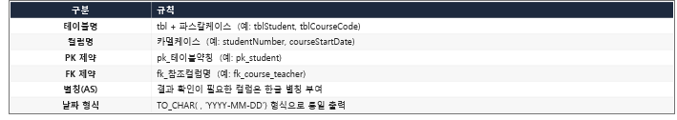
SQL 작성 및 표준화

Slide 23
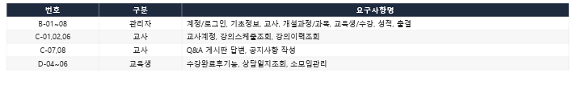
쿼리문 정의서 목록

Slide 24
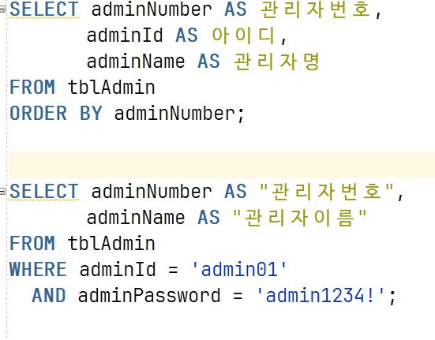
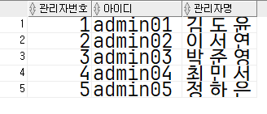

B-01. 관리자 계정 및 로그인
관리자 이이디/비밀번호로 로그인 확인 및 전체 관리자 계정 목록조회

Slide 25
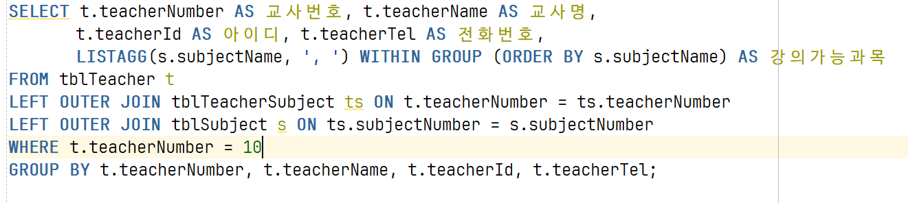
B-03. 교사 계정 관리
교사 등록 시 강의 가능 과목까지 함께 등록하고, LISTAGG로 담당 과목을 한 줄로 표시

Slide 26
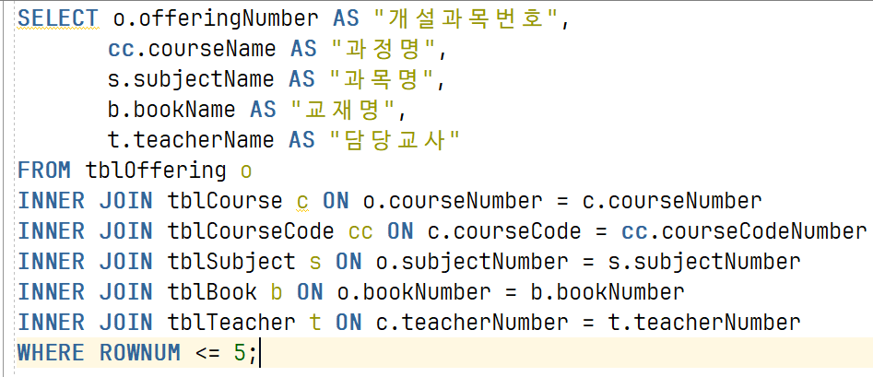
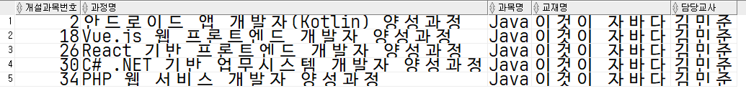
B-05. 개설 과목 관리
개설과정에 종속된 과목을 담당교사 · 교재와 함께 등록 및 조회

Slide 27
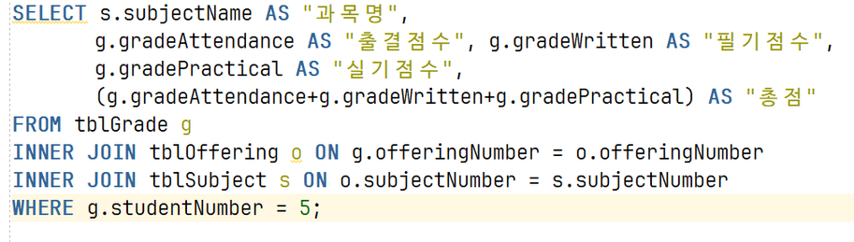
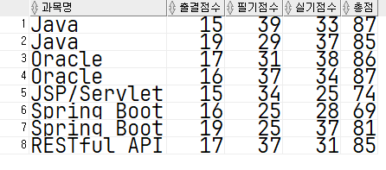
B-07. 시험관리 및 성적 조회
과목별 배점 등록 여부와 교육생별 성적(출결·필기·실기)을 조회

Slide 28
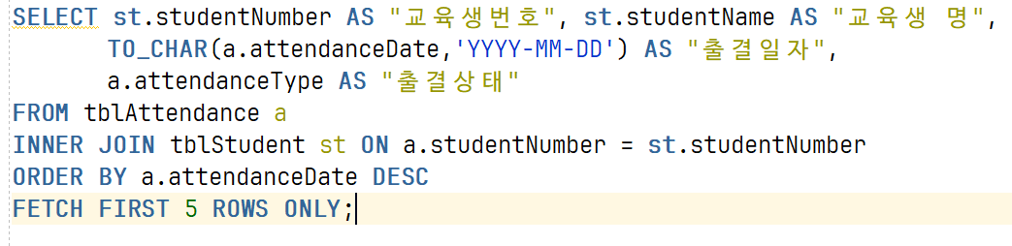
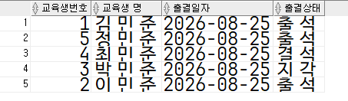
B-08. 출결관리 및 출결조회
교육생별 출결 현황을 일자·상태별로 등록하고 조회

Slide 29
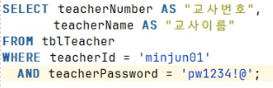

C-01. 교사 계정 로그인 확인
입력한 아이디/비밀번호가 tblTeacher에 존재하는지 확인

Slide 30
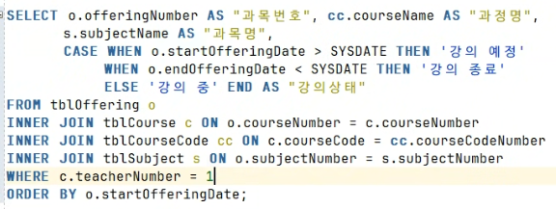
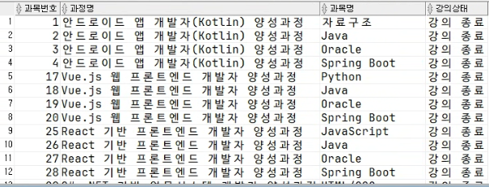
C-02. 강의스케줄 조회
담당 교사의 과목별 강의 스케줄과 진행상태(예정/중/종료)를 날짜 기준으로 조회

Slide 31
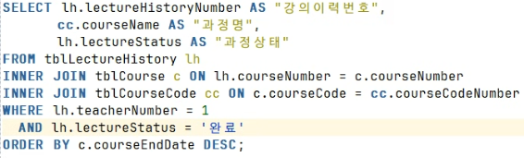

C-06. 강의 이력 조회
정상 종료(완료)된 강의에 한해서만 본인의 과거 강의 이력을 조회

Slide 32
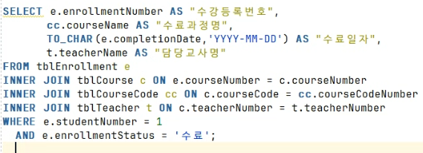

D-04. 수강 완료 후 기능
수료한 교육생이 담당 교사에게 평가를 남기고, 본인의 사후 취업 정보를 등록

Slide 33
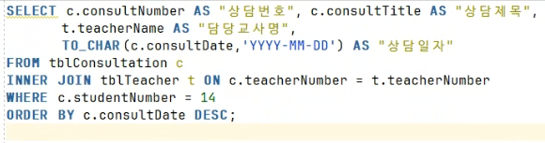

D-05. 상담일지 조회
본인을 대상으로 작성된 상담 내역을 최신 상담일자순으로 조회

Slide 34
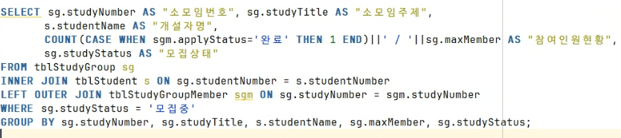
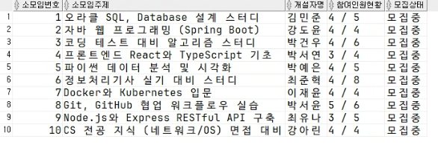
D-06. 소모임 관리
수강 중인 교육생 대상, 모집 중인 소모임 목록과 현재 참여 인원 현황을 조회

Slide 35
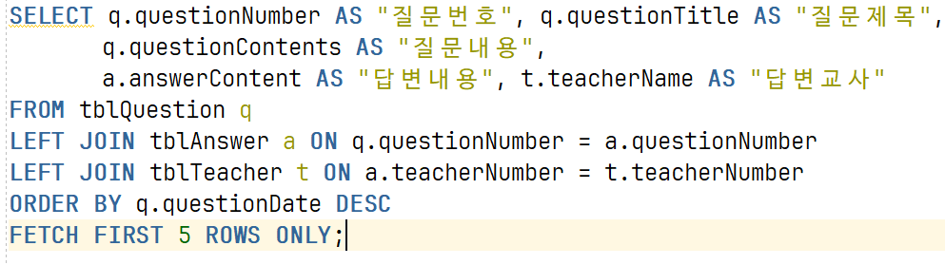
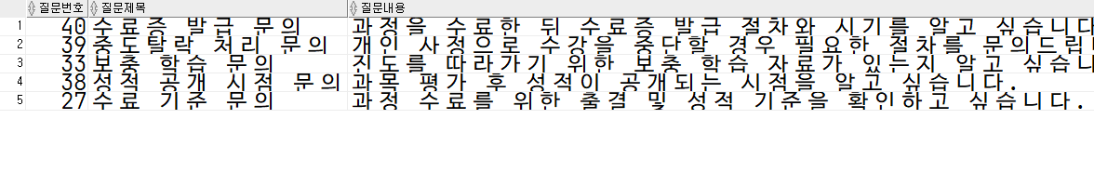
Q&A 게시판
교육생 질문과 담당 교사 답변이 연결되어 조회되는지 검증

Slide 36
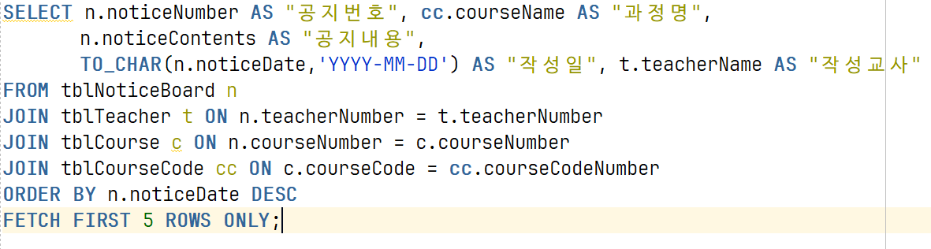
과정별 공지사항
특정 개설과정에 등록된 공지사항이 최신순으로 정상 조회되는지 검증

Slide 37
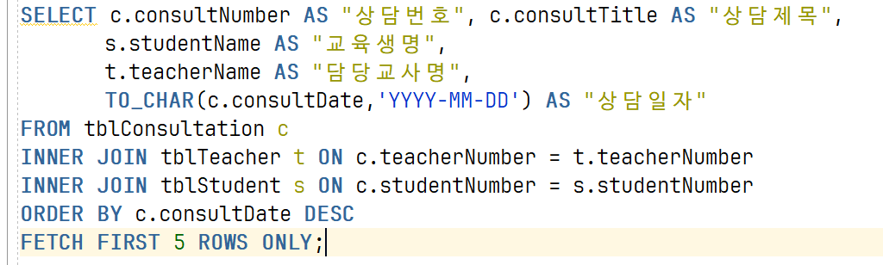
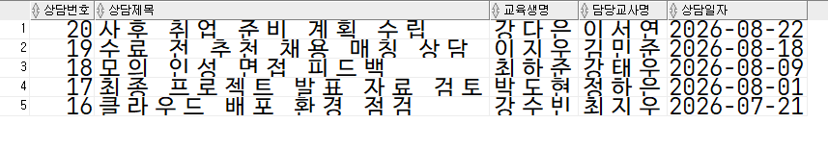
상담 일지
교육생별 상담 이력이 담당 교사와 함께 정확히 매칭되는지 검증

Slide 38
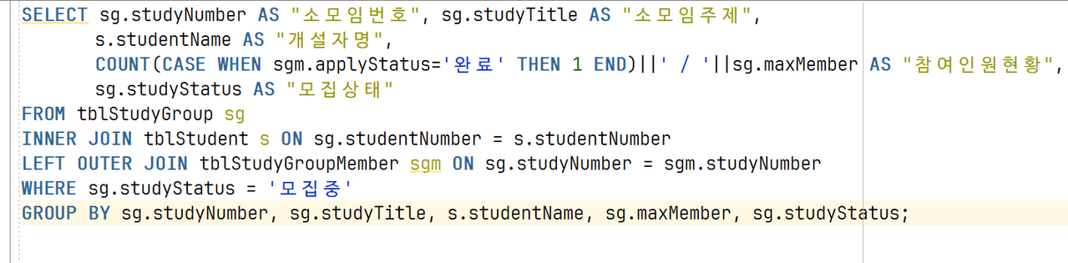
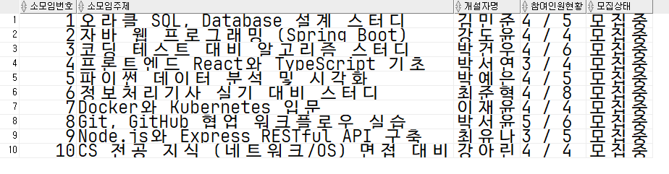
소모임
모집 중인 소모임의 실시간 참여 인원 현황이 정확히 집계되는지 검증

Slide 39
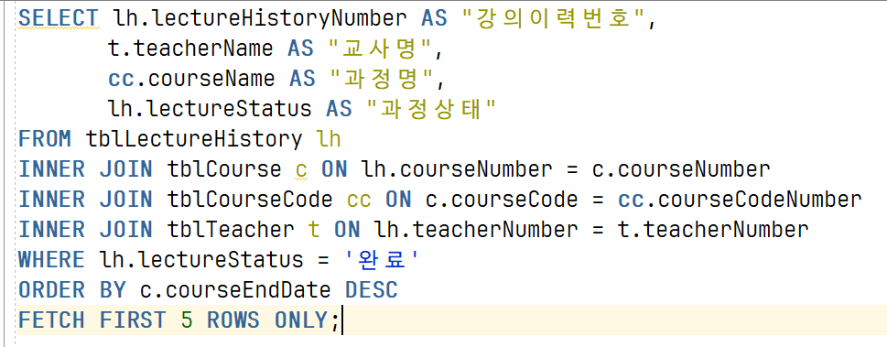
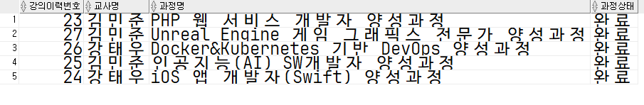
강의 이력
정상 종료(완료)된 강의만 필터링되어 조회되는지 검증

Slide 40
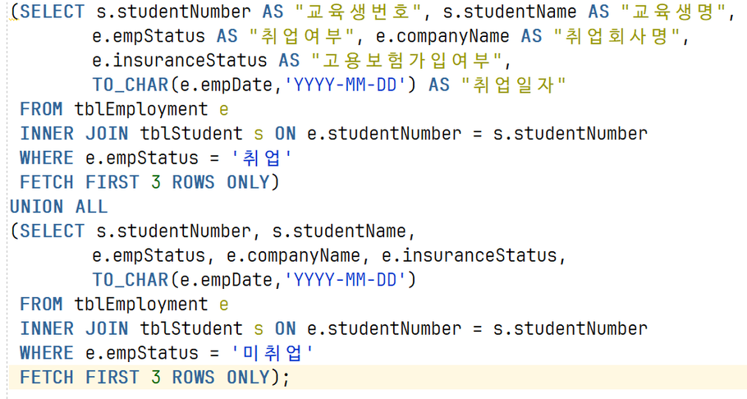
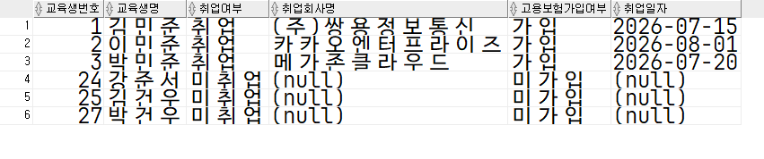
취업 관리
수료생의 사후 취업 현황(취업여부·기업명·고용보험가입여부)이 정확히 등록되는지 검증

Slide 41
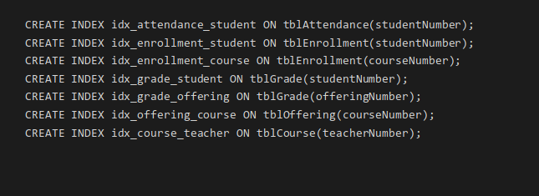
업무 SQL 개요 · 인덱스
FK 조인인용 인덱스
JOIN이 빈번한 외래키 컬럼에 인덱스르 생성하여 조회 성능 향상

Slide 42
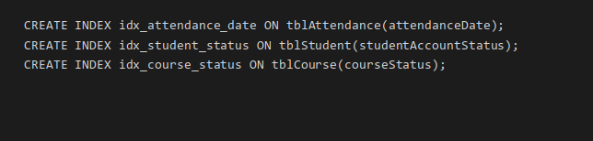
업무 SQL 개요 · 인덱스
검색/ 필터 조건용 인덱스
WHERE절에 자주 사용되는 컬럼에 인덱스를 생성하여 조회 성능 향상

Slide 43

업무 SQL 개요 · 인덱스
복합인덱스
두개이상의 컬럼을 함께 조회하는 경우

Slide 44
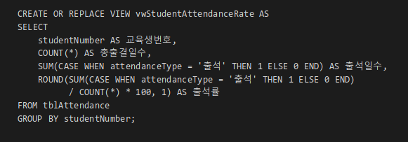
업무 SQL 개요 · 뷰
학생별 출석률
vwStudentAttendanceRate - 학생별 전체 출결일수 대비 출석 비율을 집계

Slide 45
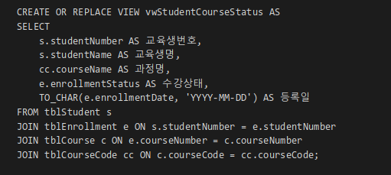
업무 SQL 개요 · 뷰
학생별 수강 과정 현황
vwStudentCourseStatus - 학생별로 어떤 과정을 안제 등록해 어떤 상태인지 조회

Slide 46
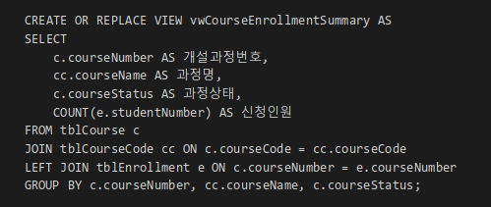
업무 SQL 개요 · 뷰
과정별 신청 인원 집계
vwCourseEnrollmentSummary- 개설과정별 현재 수강 신청 인원 수를 집계

Slide 47
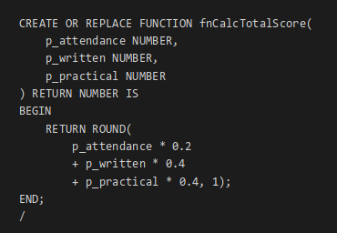

업무 SQL 개요 · 함수
fnCalcTotalScore
성적 총점 계산

Slide 48
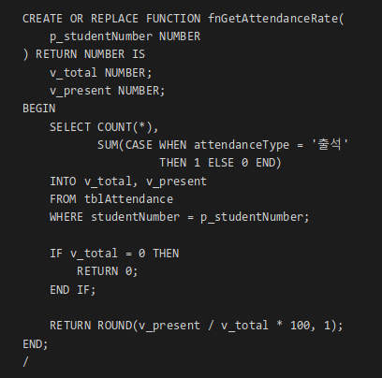

업무 SQL 개요 · 함수
fnGetAttendanceRate
학생 출석률 단건 조회

Slide 49
점검 사항
동시성 검사
무결성 검사
트랜잭션

Slide 50


점검 사항
동시성 제어
출결 상태 동시 수정 문제 해결
두 세션이 동시에 같은 출결 데이터를 수정할때 나중에 COMMIT한 값이 먼저 값을 덮어써 유실되는 문제
해결책
원자적 DML
장점 : 조회 + 검증 + 변경을 한 SQL로 처리 단점: 실패해도 에러없이 조용히 0건 처리됨
낙관적 락
장점 : 동시 조회 성능이 좋음 단점: 충동이 잦으면 재시도가 계속 실패
제약조건
장점 : 가장 강력하고 우회 불가능 단점: 같은 행 안의 값끼리만 비교 가능
예상 결과: 지각 / 실제 결과: 결석(세션 1의 수정이 없어짐)
해결 후 재시험 결과: 예상(결석) = 실제(결석) > 정상동작 확인

Slide 51


점검 사항
무결성 검사
핵심 업무 규칙 5가지 DB 제약조건(CHECK UNIQUE)으로 적용되어 있는지 점검
문제
성적 범위,과정 기간,질문-답변 관계 등 핵심 업무 규칙이
DB 레벨에서 실제로 강제되고 있는지 불확실했다.
원인
설계 초기 단계에는 이런 규칙들이 로직에서만 걸러질 수도 있어,
DB 자체 검증 여부를 별도로 점검할 필요가 있었다
해결
1. CHECK 제약조건 (데이터 값의 범위/조건 검사)
의미: 들어오는 데이터가 특정 조건을 만족하는지 DB가 검사합니다
2. UNIQUE 제약조건 (중복 금지)
의미: 특정 컬럼에 중복된 값이 들어가지 못하게 막습니다.
.

Slide 52

점검 사항
트랜잭션
업무 시작 ~ 종료 지점: 신입생 등록 > 수강등록 까지 하나의 트랜잭션으로 처리
문제
신입생 등록 후 수강신청 이 실패하면,강좌를 하나도 듣지 않은 "유령 학생" 데이터가 남는
문제 발생
원인
두 INSERT를 하나의 트랜잭션으로 묶지 않아, 앞 단계(학생등록)만 성공하고 뒤 단계(수강신청)가
실패해도 앞 단계가 그대로 커밋되어 버림
해결
오류 발생 시 ROLLBACK으로 학생 등록까지 전부 취소, 재실행 시 학생번호(PK) 중복이 발생하므로 반드시 ROLLBACK 후 재시도해야 함

Slide 53

경청해 주셔서
감사합니다!
교육 센터 관리 프로그램 · Oracle 데이터베이스 프로젝트 · 4조
교육 센터 관리 프로그램
4조

